Slide 1


Resolución de Problemas Secuenciales
UNIVERSIDAD AUTÓNOMA DE SINALOA
Facultad de Informática Culiacán

Slide 2

Competencia del Tema
Entrenar al alumno (a) en la aplicación de la metodología, en sus primeras 3 etapas del proceso de resolución de problemas secuenciales, para que desarrolle la habilidad de elaborar Pseudocódigos, como algoritmo de solución a problemas secuenciales planteados.

Slide 3
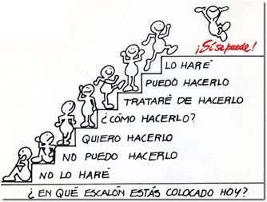

Slide 4
Etapas de la solución de un problema
Problema
Análisis
Construcción del algoritmo
Verificación (prueba y depuración)
Documentación
Osvaldo Cairo, Metodología de la programación
Leonardo López Román, Metodología de la programación orientada a objetos
L. Joyanes Aguilar, Algoritmos, Estructuras de Datos y Objetos
Rosario Bores/Román Rosales, Computación Metodología, Lógica Computacional y Programación

Slide 5

Instrucciones de Entrada/Salida
Lectura: La lectura consiste en recibir desde un dispositivo de entrada como el teclado un valor.
Representación en pseudocódigo: LEER Variable
Donde:
    Variable.- Es el nombre o identificador del espacio de memoria, que recibirá el valor del dato no conocido.
Ejemplo: Si se desea solicitar al usuario el precio de venta de una computadora, las instrucciones serian:
    //Definición de variable
    REAL PrecioComputadora
    //Lectura de Datos no Conocidos
    IMPRIMIR “Ingrese el precio de venta de la computadora:$”
    LEER PrecioComputadora

Slide 6

Instrucciones de Entrada/Salida
Escritura: Consiste en mandar por un dispositivo de salida como el monitor, un resultado o mensaje.
Representación en un pseudocódigo:
IMPRIMIR “¿Cual es tu nombre?:”
Ó
IMPRIMIR “El resultado es:”, Variable
Donde:
    Variable: Es el nombre o identificador del espacio de memoria, que guardar e valor del dato o información a imprimir.
Carácter Coma (,)

Slide 7
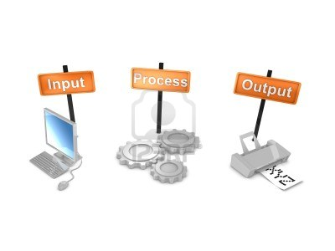
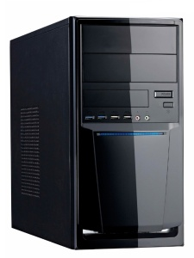
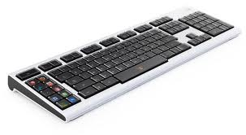

Instrucciones de Entrada/Salida
LEER NombreVariable
Escribir NombreVariable

Slide 8
Contenido del Tema
  Definición del Problema #1.
  Análisis del problema.
  Construcción del Algoritmo.
  Verificación (Prueba y Depuración).
√

Slide 9
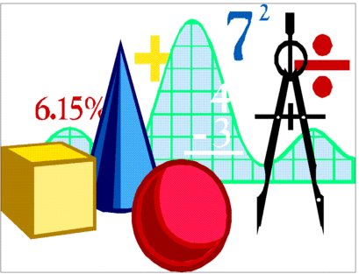
Definición del Problema
EUA (pseudocódigo), para encontrar el área de un triángulo Rectángulo cuya Base mide 3 cm, la Altura 4 cm y la Hipotenusa 5 cm.

Slide 10
Procedimientos para solucionar problemas matemáticos
COMPRENDER EL PROBLEMA.
Leer el problema varias veces
¿Qué datos me dan en el enunciado del problema?
¿Qué datos requiero aparte de los que me da el enunciado del problema?
¿Qué debo lograr?
¿Cuál es la incógnita del problema?
¿Cuáles son las restricciones del problema?
Organizar la información, si es necesario.

Slide 11



Alto, pregúntate:
¿Mis conocimientos actuales de matemáticas me permiten resolver este problema?
Respuesta:
  No: Plantear una estrategia para obtener los conocimientos requeridos.
  SI: Continuar con la siguiente etapa de la solución del problema.

Slide 12
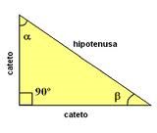
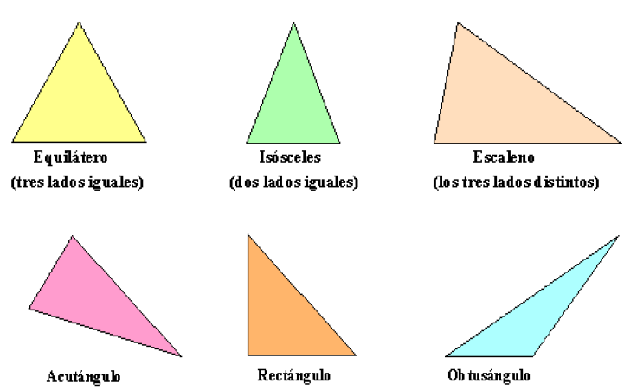

Buscar Información
GEOMETRÍA DEL TRIÁNGULO Y DE
LA CIRCUNFERENCIA
Raúl Núñez Cabello
Triángulo rectángulo.- Se denomina al triángulo en el que uno de sus ángulos es recto, es decir, mide 90°.
Formula:

Slide 13
Contenido del Tema
  Definición del Problema #1.
  Análisis del problema.
  Construcción del Algoritmo.
  Verificación (Prueba y Depuración).
√

Slide 14

Análisis del Problema
Esta etapa se inicia una vez que se ha comprendido la tarea que se desea que la computadora haga, en ella se define los siguientes elementos:
  Precisar los resultados esperados.- Es la información que se desea producir (datos o información de salida) debe preguntarse:
    ¿Qué información me solicitan?
    ¿Qué formato debe tener esta información?
  Identificar los datos disponibles (Datos Conocidos).- Se debe preguntarse:
    ¿Qué información es importante?
    ¿Qué información no es relevante?
    ¿Cuáles son los datos de entrada? (conocidos)
    ¿Cuál es la incógnita?
    ¿Qué información me falta para resolver el problema? (datos desconocidos)
    ¿Puedo agrupar los datos en categorías?

Slide 15

Análisis del Problema
  Los Datos de Entrada.- Son los datos no conocidos y requeridos para la solución del problema.
  Determinar cuáles son las restricciones establecidas.- Consiste en determinar aquello que está permitido o prohibido hacer y/o utilizar para llegar a una solución. Debe preguntarse:
      ¿Qué condiciones me plantea el problema?
      ¿Qué está prohibido hacer y/o utilizar?
      ¿Qué está permitido hacer y/o utilizar?
      ¿Cuáles datos puedo considerar fijos (constantes) para simplificar el problema?
      ¿Cuáles datos son variables?
      ¿Cuáles datos debo calcular?
  Establecer el proceso (métodos y fórmulas que se necesitan para procesar los datos y obtener la salida).- Consiste en determinar los procesos que permiten llegar a los resultados esperados a partir de los datos disponibles. Se debe preguntarse:
      1. ¿Qué procesos necesito?
      2. ¿Qué fórmulas debo emplear?
      3. ¿Cómo afectan las condiciones a los procesos?
      4. ¿Qué debo hacer?
      5. ¿Cuál es el orden de lo que debo hacer?

Slide 16

Análisis del Problema
HACER EL PLAN.
• Escoger y decidir las operaciones a efectuar.
• Eliminar los datos inútiles.
• Descomponer el problema en otros más pequeños.
Información de Salida
  Area
Datos Conocidos
  Base = 3
  Altura=4
  Hipotenusa=5
Datos de Entrada (no Conocidos)
  Ninguno
Restricciones
  Utilizar las medidas dadas.
  No se debe solicitar la información de salida como dato de entrada
  Se empleara la formula A=(B*A)/2, utilizando los datos especificados
Proceso
  //PASO 1: Determinar el área, empleando la siguiente expresión:
    Area=(Base * Altura) / 2

Slide 17
Contenido del Tema
  Definición del Problema #1
  Análisis del problema.
  Construcción del Algoritmo.
  Verificación (Prueba y Depuración).
√

Slide 18

Construcción del Algoritmo
Luego de analizar detalladamente el problema hasta entenderlo completamente, se procede a diseñar un algoritmo, que lo resuelva por medio de pasos sucesivos y organizados en secuencia lógica.
Estructura de un algoritmo Pseudocódigo
//Objetivo:
//Programador:
//Fecha:
INICIO
Definición de Constantes y Variables
Lecturas de Datos de Entrada
Procesamiento de los Datos
Impresión de Resultados
FIN

Slide 19
Construcción del Algoritmo (Pseudocódigo)
//Objetivo: Determinar el área de un triangulo rectángulo
//Programador: X
//Fecha: __/Septiembre/2022
INICIO
//Definición de Constantes y Variables
CONST ENTERO Base=3, Altura=4
REAL Area
//Procesamiento de los Datos, calcular el área
Area = (Base * Altura) / 2
//Impresión de Resultados
IMPRIMIR “El Área del Triangulo es: ”, Area
FIN

Slide 20
Contenido del Tema
  Definición del Problema #1.
  Análisis del problema.
  Construcción del Algoritmo.
  Verificación (Prueba y Depuración).
√

Slide 21

Plan de Prueba o verificación del algoritmo
Valores de Entrada | Salidas Esperadas
Ninguno | Area=6.0 OK

Slide 22



Verificación (prueba y depuración)
Pantalla de la PC
6.0
Estructura de 32 bits
El Área del Triangulo es:
Base
3F5000AC
3
FIN
Altura
5F5000AC
4
Area
7F5000AC
6.0
Notes:
Una dirección de memoria es un identificador para una localización de memoria con la cual un programa informático o un dispositivo de hardware pueden almacenar un dato para su posterior reutilización.
Debido a la estructura de 32 bits de un procesador común como los de Intel, las direcciones de memoria se expresan a menudo en hexadecimal. Por ejemplo, para no tener que escribir 111111010100000000000010101100 podemos escribir 3F5000AC en hexadecimal.

Slide 23

Preguntas

Slide 24
Contenido del Tema
  Definición del Problema #2.
  Análisis del problema.
  Construcción del Algoritmo.
  Verificación (Prueba y Depuración).
√

Slide 25
Procedimientos para solucionar problemas matemáticos
COMPRENDER EL PROBLEMA.
Leer el problema varias veces
¿Qué datos me dan en el enunciado del problema?
¿Qué datos requiero aparte de los que me da el enunciado del problema?
¿Qué debo lograr?
¿Cuál es la incógnita del problema?
¿Cuáles son las restricciones del problema?
Organizar la información, si es necesario.

Slide 26

Definición del Problema
Esteban está ahorrando para comprar una patineta que vale 155 pesos.
  Su papá le da 50 pesos mensuales y solo han trascurrido 7 semanas.
  Por lavar el auto de su tío tres veces recibió 8 pesos.
  Su hermano ganó 10 pesos por hacer los mandados de su mamá y 4 por sacar a pasear el perro.
Elaborar un algoritmo (pseudocódigo) que:
  Determine e imprima en pantalla, ¿Cuánto dinero le falta a Esteban para comprar la patineta?

Slide 27



Alto, pregúntate:
¿Mis conocimientos actuales de matemáticas me permiten resolver este problema?
Respuesta:
  : Plantear una estrategia para obtener los conocimientos requeridos.
  : Continuar con la siguiente etapa de la solución del problema.

Slide 28
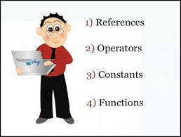
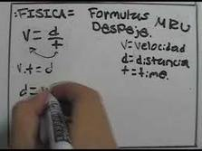
Investigar herramientas
Investigar: La regla de tres es una forma de resolución de problemas de proporcionalidad entre tres o más valores conocidos y una incógnita.

Slide 29
Contenido del Tema
  Definición del Problema.
  Análisis del problema.
  Construcción del Algoritmo.
  Verificación (Prueba y Depuración).
√

Slide 30

Análisis del problema
Información de Salida
  DineroFaltante
Datos Conocidos
  PrecioPatineta = 155
  Mensualidad = 50
  SemanasMensualidadCubiertas = 7
  PagoLavarAuto = 8
  SemanasMes = 4
  PagoMandados=10
  PagoPasearPerro=4
Datos no Conocidos
  Ninguno
Eliminar los datos inútiles

Slide 31

Análisis del problema (Continuación …)
Restricciones:
  Utilizar los valores dados.
  No se debe utilizar el dinero ganado por el hermano.
  Sólo se le paga las semanas cubiertas, por concepto de mensualidades.
  No solicitar la cantidad faltante.

Slide 32

Análisis del problema (Continuación …)
Escoger y decidir las operaciones a efectuar.
Proceso (propuesta 1)
  //Paso 1.- Calcular cuanto dinero le corresponde por semana.
    AportacionSemanal = Mensualidad / SemanasMes
  //Paso 2.- Calcular la aportación mensual, por las 7 semanas cubiertas.
    AportacionMensualidades = AportacionSemanal * SemanasMensualidadCubiertas
  //Paso 3.- Calcular el total de dinero ahorrado.
    DineroAhorrado = AportacionMensualidades + PagoLavarAuto
  //Paso 4.- Calcular el dinero faltante.
    DineroFaltante= PrecioPatineta – DineroAhorrado

Slide 33
Análisis del problema (Continuación …)
Escoger y decidir las operaciones a efectuar.
Proceso (propuesta 2)
  //Sustituir por paso 1y 2.- Descomponer el problema en otros más pequeños, calcular la aportación de mensualidades, sólo por las 7 semanas cubiertas.
AportacionMensualidades = SemanasMensualidadCubierta * (Mensualidad / SemanasMes)
  //Paso 2.- Calcular el total de dinero ahorrado
    DineroAhorrado = AportacionMensualidades + PagoLavarAuto
  //Paso 3.- Calcular el dinero faltante
    DineroFaltante= PrecioPatineta – DineroAhorrado

Slide 34
Análisis del problema (Continuación …)
Escoger y decidir las operaciones a efectuar.
Proceso (propuesta 3)
  //Calcular la cantidad faltante aplicando la siguiente expresión aritmética.
DineroFaltante = PrecioPatineta –
((SemanasMensualidadCubierta * (Mensualidad / SemanasMes))
+ PagoLavarAuto)

Slide 35
Contenido del Tema
  Definición del Problema.
  Análisis del problema.
  Construcción del Algoritmo.
  Verificación (Prueba y Depuración).
√

Slide 36
Construcción del Algoritmo (Pseudocódigo)
//Objetivo: Determinar el dinero faltante a Esteban, para comprar una patineta
//Programador: X
//Fecha: __/Septiembre/2022
INICIO
//Definición de Constantes y Variables
  CONST REAL PrecioPatineta = 155, Mensualidad = 50, PagoLavarAuto = 8
  CONST ENTERO SemanasMensualidadCubiertas = 7, SemanasMes = 4
  REAL AportacionSemanal, AportacionMensualidades, DineroAhorrado, DineroFaltante
//Procesamiento de los Datos: Calcular el dinero faltante
  AportacionSemanal = Mensualidad / SemanasMes
  AportacionMensualidades = AportacionSemanal * SemanasMensualidadCubiertas
  DineroAhorrado = AportacionMensualidades + PagoLavarAuto
  DineroFaltante= PrecioPatineta – DineroAhorrado
//Impresión de Resultados
IMPRIMIR “Dinero Faltante:$”,DineroFaltante
FIN

Slide 37

Observaciones
Se deben definir las variables de trabajo que se utilizan en el proceso, de no hacerlo provocarían un error.

Slide 38
Contenido del Tema
  Definición del Problema.
  Análisis del problema.
  Construcción del Algoritmo.
  Verificación (Prueba y Depuración).
√

Slide 39
Plan de Prueba o verificación del algoritmo
Valores de Entrada | Salidas Esperadas
Ninguno | DineroFaltante=59.50

Slide 40
Actividad: El alumno realizara la verificación (prueba y depuración)
Pantalla de la PC
Estructura de 32 bits
Notes:
Una dirección de memoria es un identificador para una localización de memoria con la cual un programa informático o un dispositivo de hardware pueden almacenar un dato para su posterior reutilización.
Debido a la estructura de 32 bits de un procesador común como los de Intel, las direcciones de memoria se expresan a menudo en hexadecimal. Por ejemplo, para no tener que escribir 111111010100000000000010101100 podemos escribir 3F5000AC en hexadecimal.

Slide 41
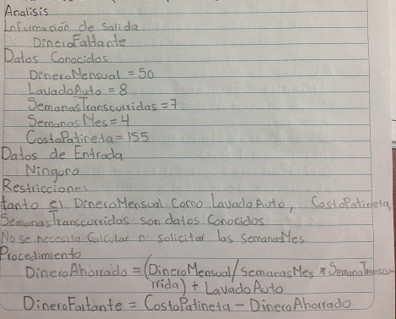
Propuesta: Programador: Medina González
del problema
Datos no
Conocidos
Falta Sangría
Proceso

Slide 42
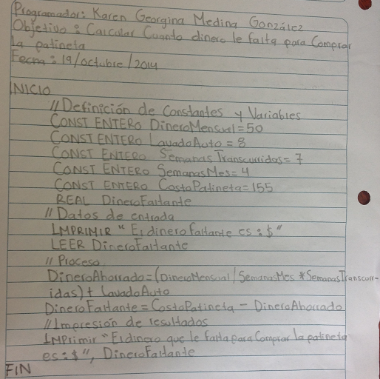
Objetivo:
Programador:
Fecha:
X
Error, solicitud de un dato que es salida

Slide 43
Preguntas

Slide 44
Preguntas

Slide 45

Definición del Problema
La Maestra Josefina le entregaron libros para la Biblioteca del Aula en 4 bolsas, 5 cajas y 7 libros sueltos. Cada caja contiene 10 bolsas y cada bolsa N libros. Elabore el algoritmo que permita calcular y dar a conocer: ¿Cuantos libros le dieron a la Maestra?
Ejemplo: Suponiendo que cada bolsa tiene 10 libros, ¿Cuantos recibió Josefina?
Total de Libros=_547_

Slide 46
Análisis del Problema
Información de Salida
  TotalLibros
Datos Conocidos
  NumeroCajas=5
  NumeroBolsas=4
  NumeroLibrosSueltos=7
  CantidadBolsasCajas=10
Datos no Conocidos
  NumeroLibrosBolsa
Restricciones
  No existen ½ libros
  Todas las bolsas contienen la misma cantidad de libros
  No solicitar al usuario el total de libros
Proceso
HACER EL PLAN.
• Escoger y decidir las operaciones a efectuar.
• Eliminar los datos inútiles.
• Descomponer el problema en otros más pequeños.

Slide 47
Análisis del problema (Continuación …)
Escoger y decidir las operaciones a efectuar.
5.-Proceso
Paso 1:
Paso 2:
Paso 3:

Slide 48
Construcción del Algoritmo (Pseudocódigo)
//Objetivo: Determinar el total de libros entregados
//Programador: X
//Fecha: __/__________/2024
INICIO
//Definición de Constantes y Variables
//Lectura de Datos no Conocidos
//Procesamiento de los Datos
//Impresión de Resultados
FIN

Slide 49
Plan de Prueba para verificación del algoritmo
Valores de Entrada | Salidas Esperadas
NumeroLibrosBolsa= 10 | TotalLibros=___547___

Slide 50
Verificación (prueba y depuración)
Pantalla de la PC
Estructura de 32 bits
Notes:
Una dirección de memoria es un identificador para una localización de memoria con la cual un programa informático o un dispositivo de hardware pueden almacenar un dato para su posterior reutilización.
Debido a la estructura de 32 bits de un procesador común como los de Intel, las direcciones de memoria se expresan a menudo en hexadecimal. Por ejemplo, para no tener que escribir 111111010100000000000010101100 podemos escribir 3F5000AC en hexadecimal.

Slide 51
Definición del Problema
EUA (Pseudocódigo) que permita determina el total a pagar por consumo de luz a cualquier persona, proporcionando los KWH consumidos.
La compañía de luz efectúa el cobro en base a la siguiente reglas o políticas:
Condición Costo
  140 KWH o menos 3.20 por KWH
  Los siguientes 170 KWH 1.20 por KWH
  Exceso sobre 310 0.80 por KWH
Nota: Se sabe que el menor consumo en KWH que se puede presentar, es de 410 KWH.

Slide 52
Alto, pregúntate:
¿Mis conocimientos actuales de matemáticas me permiten resolver este problema?
Respuesta:
  No: Plantear una estrategia para obtener los conocimientos requeridos.
  SI: Continuar con la siguiente etapa de la solución del problema.

Slide 53
Contenido del Tema
  Definición del Problema.
  Análisis del problema.
  Construcción del Algoritmo.
  Verificación (Prueba y Depuración).
√

Slide 54
Análisis del problema
Información de Salida
Datos Conocidos
Datos no Conocidos
Restricciones

Slide 55
Proceso
Escoger y decidir las operaciones a efectuar.
Paso #1:
Paso #2:
Paso #3:

Slide 56
Contenido del Tema
  Definición del Problema.
  Análisis del problema.
  Construcción del Algoritmo.
  Verificación (Prueba y Depuración).
√

Slide 57
Construcción del Algoritmo (Pseudocódigo)
//Objetivo: Determinar el total a pagar por consumo de luz.
//Programador: ___________________________________
//Fecha: __/Septiembre/2022
INICIO
//Definición de Constantes y Variables
  //Lectura de Datos no Conocidos

Slide 58
Construcción del Algoritmo (Pseudocódigo)
  //Procesamiento de los Datos
  //Impresión de Resultados
FIN

Slide 59
Observaciones
Se deben definir las variables de trabajo que se utilizan en el proceso, de no hacerlo provocarían un error.

Slide 60
Contenido del Tema
  Definición del Problema.
  Análisis del problema.
  Construcción del Algoritmo.
  Verificación (Prueba y Depuración).
√

Slide 61
Plan de Prueba o verificación del algoritmo
Valores de Entrada | Salidas Esperadas

Slide 62
Actividad:
Verificación (prueba y depuración)
Pantalla de la PC
Estructura de 32 bits
Notes:
Una dirección de memoria es un identificador para una localización de memoria con la cual un programa informático o un dispositivo de hardware pueden almacenar un dato para su posterior reutilización.
Debido a la estructura de 32 bits de un procesador común como los de Intel, las direcciones de memoria se expresan a menudo en hexadecimal. Por ejemplo, para no tener que escribir 111111010100000000000010101100 podemos escribir 3F5000AC en hexadecimal.

Slide 63

Actividades
ExtraClases
Descripción de la tarea en el Material de Apoyo Educativo
ANEXO 05 – TAREA Elaboración de Algoritmos en pseudocódigo
Objetivo
El alumno demostrara la habilidad alcanzada en clases, para analizar, construir y probar pseudocódigos de diversos problemas, utilizando procedimientos de solución secuenciales.

Slide 64

Preguntas
F I N

